Slide 1
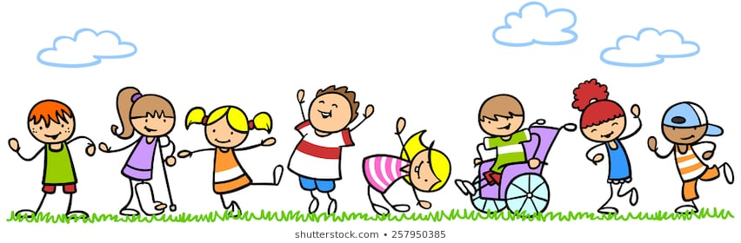
FUNCIONES BÁSICAS

Slide 2
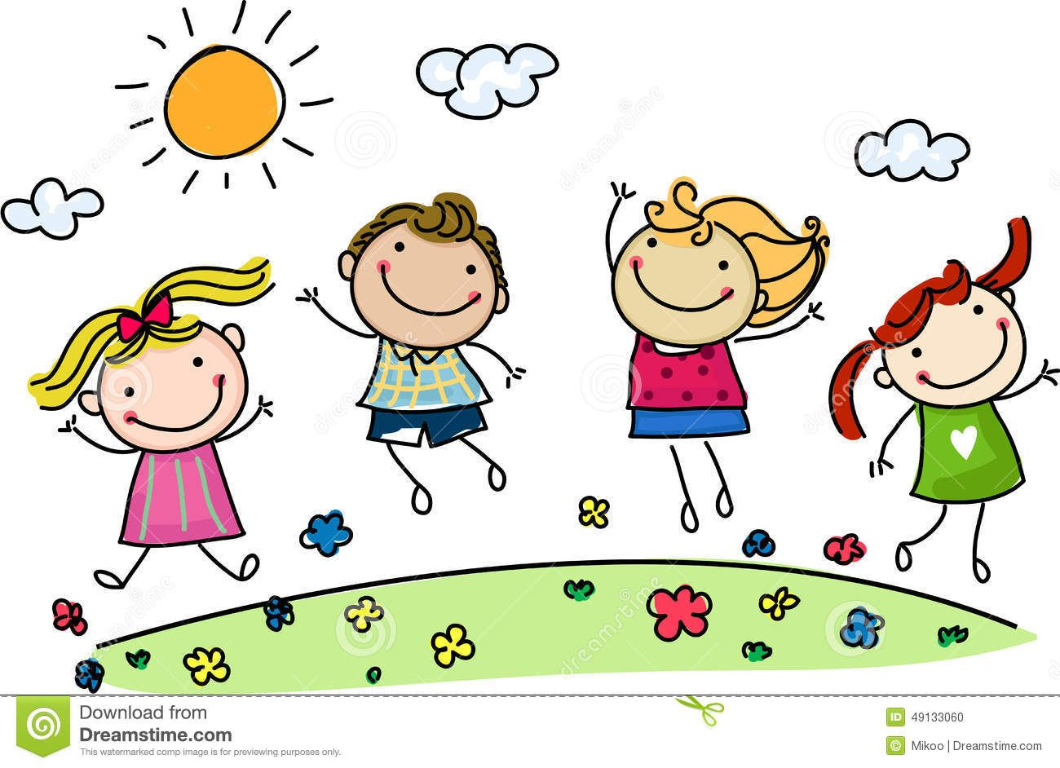
El objetivo de esta asignatura gira en torno a conocer los factores que intervienen en la madurez escolar, así como las funciones básicas del aprendizaje que deben ser estimuladas para preparar a los niños y niñas para el ingreso a la etapa escolar. También buscamos que el estudiante conozca y aplique instrumentos de diagnóstico, y finalmente diseñar y aplicar un plan de Desarrollo de las funciones básicas del aprendizaje.

Slide 3
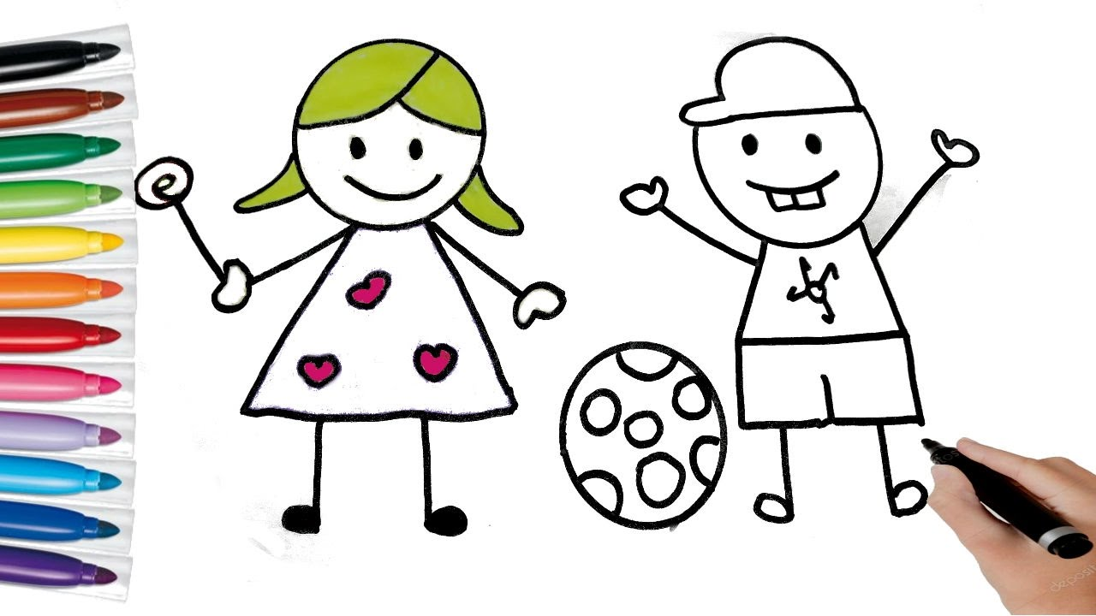
Concepto:
El ser humano tiene que desarrollar sus funciones básicas ya que estas son muy importantes para desempeñar sus funciones mediante la conducción y orientación de su cuerpo para que su cerebro como el motor principal dirija el resto de sus órganos por lo que podemos decir que:

Slide 4
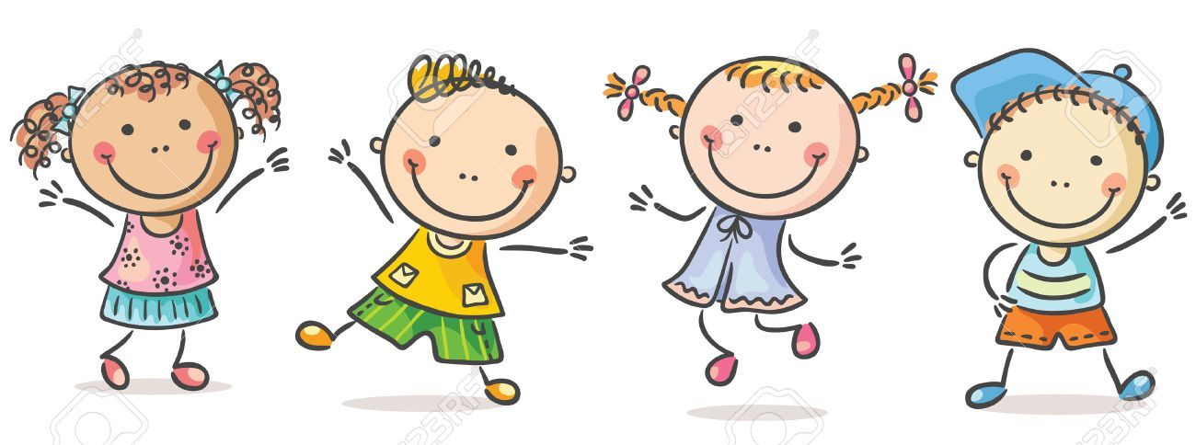
“Es el proceso mediante el cual el niño emplea su madurez neuro-psico-social adaptándose a los cambios que se presentan en su entorno, preparándose mental, emocional y corporalmente para un correcto desarrollo escolar, ya que si no se logra el desarrollo de las funciones básicas tendrán problemas en su aprendizaje”.

Slide 5
Los niños antes de empezar su período escolar deben atravesar por una etapa de aprestamiento, esta se refiere a una nivelación de conocimientos mejorando y desarrollando en el niño su capacidad de analizar, identificar, relacionar, comprobar, es decir, desarrollando sus destrezas y habilidades permitiéndole adaptarse a los requerimientos que conlleva el aprendizaje hacia un excelente desarrollo escolar

Slide 6
¿Qué son las Funciones básicas para el aprendizaje?
Son habilidades, destrezas y capacidades necesarias que el niño o niña debe desarrollar para lograr un aprendizaje escolar, con el propósito de afianzar la adquisición de conocimientos.

Slide 7

DIMENSIONES DEL SER HUMANO
Dimensión cognitiva Funciones cognitivas
Dimensión motriz Funciones motrices
Dimensión afectiva Funciones afectivas

Slide 8
Funciones Motrices
Psricomotricidad
Esquema corporal
Lateralidad
Percepción visual
Percepción auditiva
Percepción háptica

Slide 9
Funciones afectivas
Autoestima
Motivación
Autocontrol

Slide 10
Funciones Cognitivas
Atención
Lenguaje
Pensamiento
Memoria

Slide 11
Cuando hablamos de procesos cognitivos, nos referimos a todas aquellas funciones mentales que nos permiten recibir, almacenar y procesar toda aquella información que nos llega del entorno. Este proceso es básico y fundamental en los seres humanos debido a que gracias a el podemos percibir, comprender e interactuar mejor en el entorno que nos rodea.

Slide 12
Clasificación de los procesos cognitivos
PROCESOS COGNITIVOS BÁSICOS
Sensación y percepción
Memoria
Atención
PROCESOS COGNITIVOS SUPERIORES
Pensamiento
Lenguaje
Otros como: Motivación ,Aprendizaje, Imaginación,
Creatividad

Slide 13


